Slide 1
Технологии профилактики Опыт Кемеровской области
Чеканова Ольга Андреевна,
менеджер программ КБРОФ «Кузбасс против наркотиков и СПИДа»
Г.Кемерово

Slide 2
Структура семинара
Введение
знакомство
Ожидание участников
Правила группы
Оценка уровня информированности
Актуализация проблемы
Информационный блок
Приобретение практических навыков
Завершение работы

Slide 3
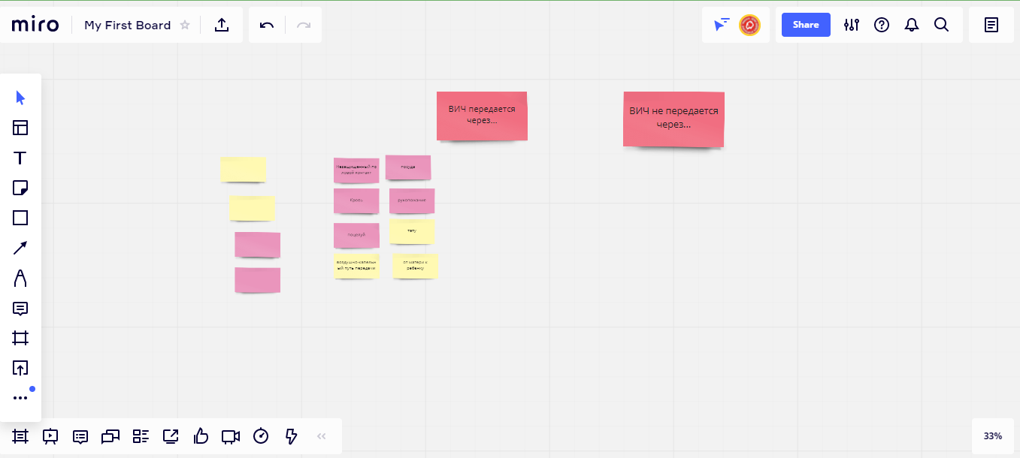

Slide 4
Празднуем ошибки

Slide 5
Ход упражнения:
Участникам необходимо объединиться в пары и определиться, кто в паре будет первым, а кто вторым. Тренер предлагает участникам посчитать от одного до трех по очереди. То есть «один» говорит первый участник, «два» - второй участник, «три» - снова первый участник. Далее, без паузы, слово «один» говорит второй участник, слово «два» - первый, слово «три» - второй и т.д. Участники продолжают счет до команды тренера.
Тренер предлагает участникам заменить при счете слово «один» на хлопок. Получается следующее: первый участник хлопает, второй говорит «два», далее первый говорит «три», далее второй хлопает, первый говорит «два», второй говорит «три» и т.д. При хлопке слова говорить уже не нужно.
Тренер предлагает заменить слово «два» - на щелчок пальцами. Получается следующее: первый участник хлопает, второй щелкает, далее первый говорит «три», далее второй хлопает, первый щелкает, второй говорит «три» и т.д.
Тренер предлагает усложнить задачу и вместо слова «три» топать. Получается следующее: первый участник хлопает, второй щёлкает, далее первый топает, далее второй хлопает, первый щелкает, второй топает и т.д.

Slide 6
«Круг проблем – круг возможностей»

Slide 7
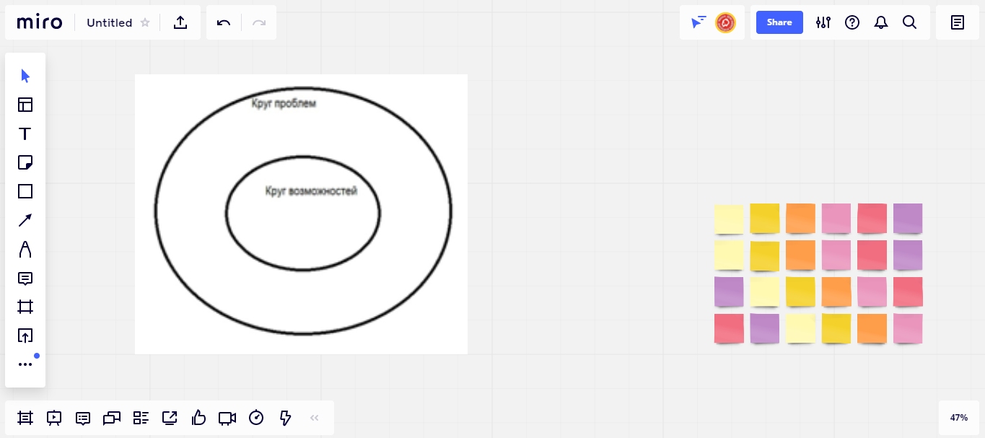

Slide 8
Ход упражнения:
Тренер предлагает участникам перечислить проблемы, волнующие молодого человека. Все проблемы записываются на флип-чарте.
Участникам предлагается обсудить каждую из названных проблем и отнести ее либо в «Круг проблем», либо в «Круг возможностей». В «Круг проблем» могут быть отнесены только те вещи, на которые человек самостоятельно не может повлиять в силу объективных обстоятельств. В «Круг возможностей» записываются те проблемы, на которые человек самостоятельно может повлиять.
Таким образом, демонстрируется, что при детальном разборе проблемы, возникающие в жизни человека, можно расценивать как возможности, шансы проявить инициативу, попробовать себя в чем-то новом.

Slide 9
«Колесо силы»
Я

Slide 10
Ход упражнения:
Упражнение выполняется индивидуально каждым участником. На флип-чарте тренер показывает пример. Участникам предлагается заполнить схему, поразмышлять о том, что для них является важным в жизни, что дает силы и мотивацию для развития. Для наглядности варианты записываются в свободные круги, вокруг круга с буквой «Я». Всего нужно записать не менее 5 вариантов (можно больше)
Участникам предлагается выбрать из записанных вариантов три самых главных.
Из трех вариантов участникам предлагается выбрать одни.
Тренер озвучивает, что тот вариант, который был выбран в финале и есть основное для участника. Это та сила, которая толкает вперед, стимулирует к развитию.

Slide 11
КИНО-КЛУБ

Slide 12
Профилактическая цель
Финальный вывод
Ограниченное число участников
Наличие эксперта
ОСОБЕННОСТИ

Slide 13
Наркозависимость
«Последний номер»
«Черная полоса»
«Меня это не касается»
«Дневник баскетболиста»
ВИЧ/СПИД
«Джия»
«Дневник Насти»
«Лекарство»
Экстремизм
«Рядом с нами»
Алкозависимоть
«Давайте выпьем»

Slide 14
Цель
Зачем я показываю это видео?
Вопросы
основные
второстепенные
уточняющие
наводящие

Slide 15
О чем этот фильм?
Герои этого фильма могли бы повести себя иначе или их поведение – единственно возможное?
По статистике …
Согласно исследованиям….
Недавно я узнал…
Какие чувства вызвал?
Что хотели показать авторы фильма?
Открытые
Альтернативные
Информативные
Зеркальные
Вы говорите, что поведение герое очень реалистично,
а как вы думаете, все ли современные подростки ведут себя так же?

Slide 16
Вопрос - ответ
«Джеффа»
Фиксированная ситуация
Группа экспертов
Ролевая игра

Slide 17
Какое впечатление произвел на вас фильм? Какие чувства вызвал?
Что хотели показать авторы фильма? Про что для вас этот фильм?
Если бы вы были режиссером этого фильма, что вы изменили бы?
Может быть, у этого фильма был бы другой конец? Какой?
Как вам кажется, что за история произошла с главным героем? Есть ли что-то общее между вами и героем фильма?
Скажите, пожалуйста, а какие перспективы дальнейшей судьбы героя, если конец фильма это еще не финал?

Slide 18
Наркотическая зависимость излечима. Спорт – единственный способ уберечь ребенка от наркотиков. Кто не рискует – тот не побеждает. Рисковать здоровьем иногда можно.
Согласен
Не определился
Не согласен

Slide 19
«В городе N живет молодой человек. Разные увлечения были у Него. То Он в хоре поет, то скалолазанием занимается, то на гитаре играет. Только все увлечения слишком быстро Ему надоедают. Становится скучно, все хочется новых ощущений. Есть у Него друг, который рассказал молодому человеку о одном средстве, что бы больше никогда не было скучно. Думает Он, решается, хочет попробовать средство, да и друг больно упорно уговаривает»
Что делать молодому человеку, как быть в такой ситуации?

Slide 21
Интернет-форум

Slide 22
Ход упражнения:
1. разделите участников на мини-группы.
2. скажите, что каждая мини-группа это молодежный интернет форум, где молодые люди обращаются друг к другу за советом. сейчас вам выдадут список обращений от участников этого форума. ваша задача написать ответ на каждый из запросов. посоветовать молодому человеку как поступить в той или иной ситуации. попросите мини-группы давать краткие понятные советы.
3. раздайте мини-группам список обращений и листочек для ответов. дайте время на составление ответов.
4. презентация работ мини-групп: зачитывайте по очереди каждый вопрос с форума и попросите каждую мини-группу представить свой ответ на вопрос. попросите это делать кратко.
5. скажите, что сейчас вы расскажите информацию о «теме». Отметьте, что вы не осуждаете мнения участников. вы просто оглашаете информацию.
6. после рассказа информации о «теме» спросите, есть ли кто-то кто хотел бы предложить еще один ответ на один из вопросов форума.

Slide 23
1) Здравствуйте, мне 18 лет. Я узнала, что беременна, я решаю сделать аборт, но мой молодой человек хочет оставить ребёнка. Что мне делать?
2) Мне 18 лет. Я хочу поставить внутриматочную спираль, потому что прочитала в интернете, что это самый надежный метод контрацепции. Так ли это?
3) Мне 16. на прошлой неделе у меня был секс без презерватива и теперь я боюсь, что заразилась ВИЧ – инфекцией. Что мне делать? Куда обратиться?

Slide 24
Упражнение «да/нет»

Slide 25
1. Аборт — это решение женщины 2. Контрацепция обязательна при каждом половом контакте. 3. Выбор метода контрацепции - обоюдное решение. 4.Девушка должна сообщить о беременности своим родителям. 5. Парень обязательно должен сообщить о беременности своей девушки родителям. 5. Аборт — это убийство. 6. Аборт должен быть уголовно наказуемым. 7. Пикеты против абортов эффективны. 8. В школах должны быть введены уроки полового воспитания. 9. Презерватив - самый эффективный метод контрацепции. 10. У контрацептивов есть негативные побочные эффекты. 11. Гормональные контрацептивы увеличивают риск развития рака груди.
12. На все вопросы, прозвучавшие здесь, я отвечал честно. (Перед тем как задавать вопрос, скажите участникам, что вы не будете спрашивать пояснения их выбора).

Slide 26
Вопросы?

